Slide 1

PORTFOLIO
박찬희 포트폴리오

Slide 2
목차
About Me, Skills
heropy coffee(검색창 수정)
heropy coffee(메인메뉴 수정)
heropy coffee(배너 수정)
heropy coffee(포스트잇 기능)
가위바위보 클론코딩
Figma를 사용한 창작물
Git, Git hub를 사용한 버전관리
클라우드(Netrify)를 사용한 웹서비스
참고 주소:
https://resilient-starship-b54eb5.netlify.app/
참고 주소: https://resilient-starship-b54eb5.netlify.app/rps/
참고 주소:https://github.com/qkrchan

Slide 3
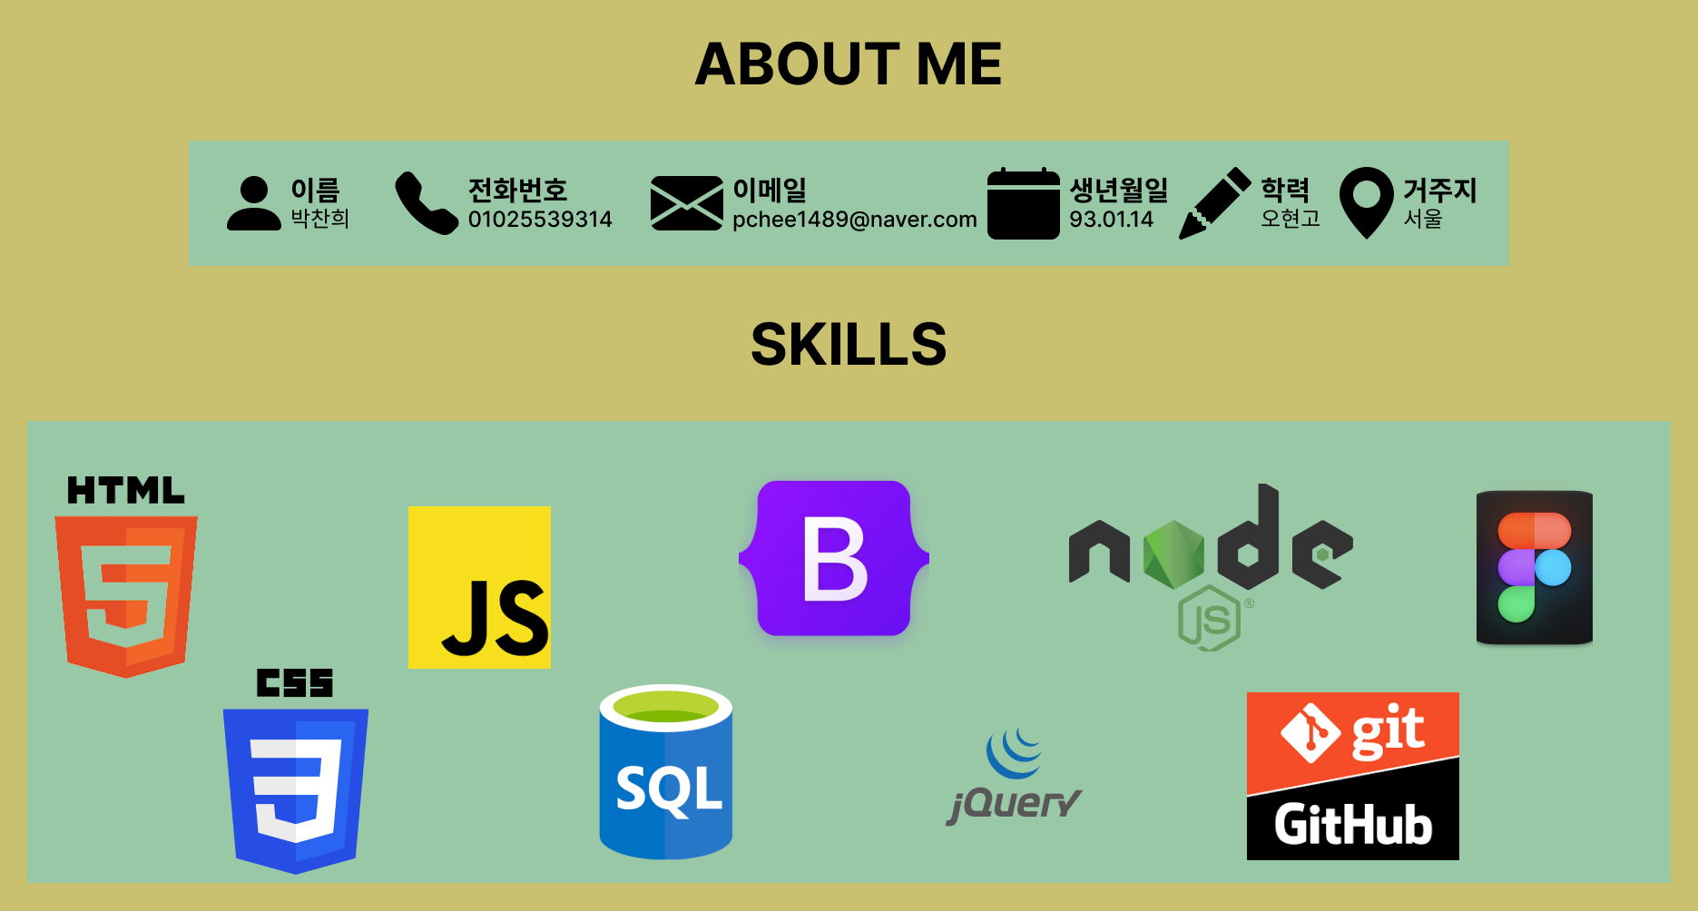

Slide 4

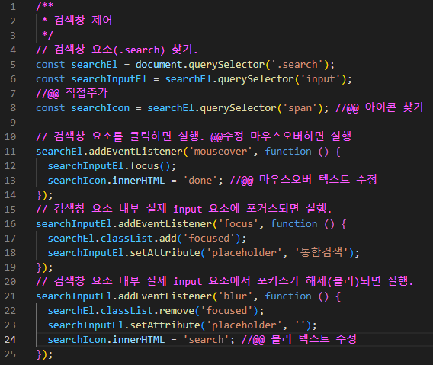
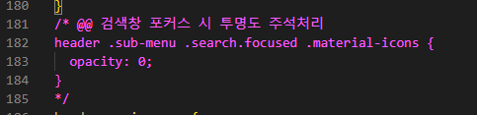
검색창 수정
원본: 클릭 시 'search' 아이콘 투명(opacity)
변경: 투명 삭제 후 마우스 오버 시 'search' 아이콘을
'done' 아이콘으로 변경
블러 시 다시 'search' 아이콘으로 변경

Slide 5
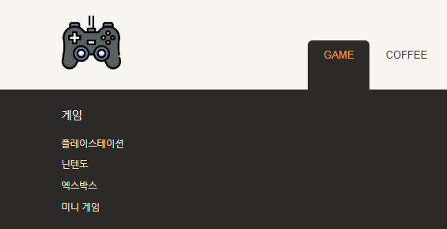
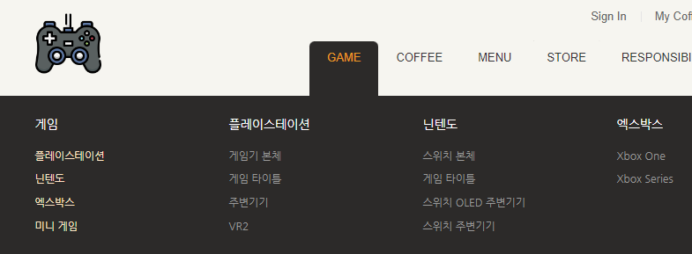
메인메뉴 수정
메인메뉴 카테고리 추가
각 메뉴 마우스 오버 시 추가메뉴
보이기

Slide 6
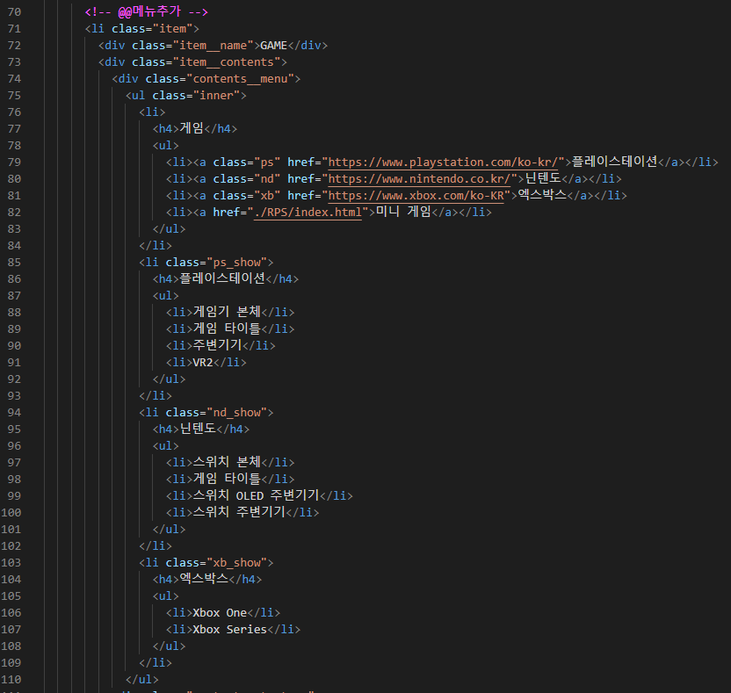
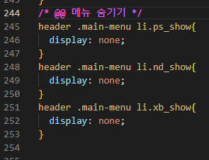
메인메뉴 수정
메인메뉴 카테고리 추가 HTML, CSS
각 메뉴의 링크를 걸어 페이지 이동
추가 메뉴에 클래스 지정 후,
평상 시 보이지 않게 css 추가

Slide 7
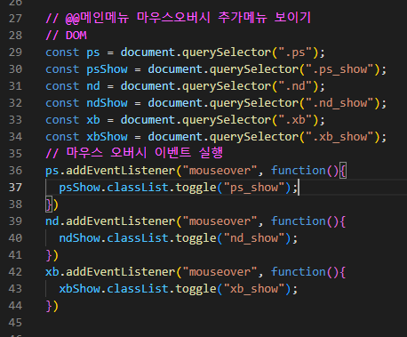
메인메뉴 수정
메인메뉴 추가메뉴 보이기 JS
'classList.toggle()'메소드를 이용해
마우스오버를 할 때 마다 요소의 클래스가
없으면 add, 있으면 remove

Slide 8



배너 수정
1, 2, 3, 4 순서로 화면에 보이고 4번 이미지에 애니메이션 효과 추가

Slide 9
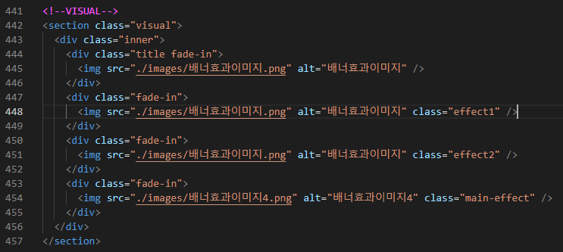
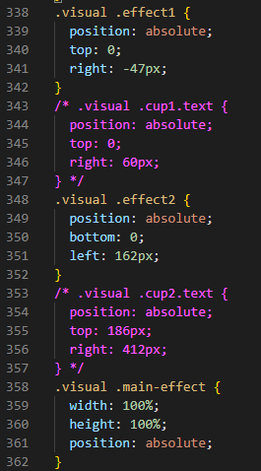
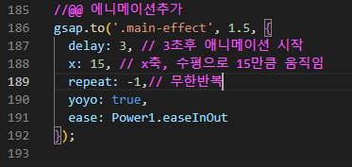

배너 수정
이미지 소스, 클래스 명 변경
페이지가 로드되고 3초후 애니메이션 시작
X축으로 15만큼 무한반복

Slide 10
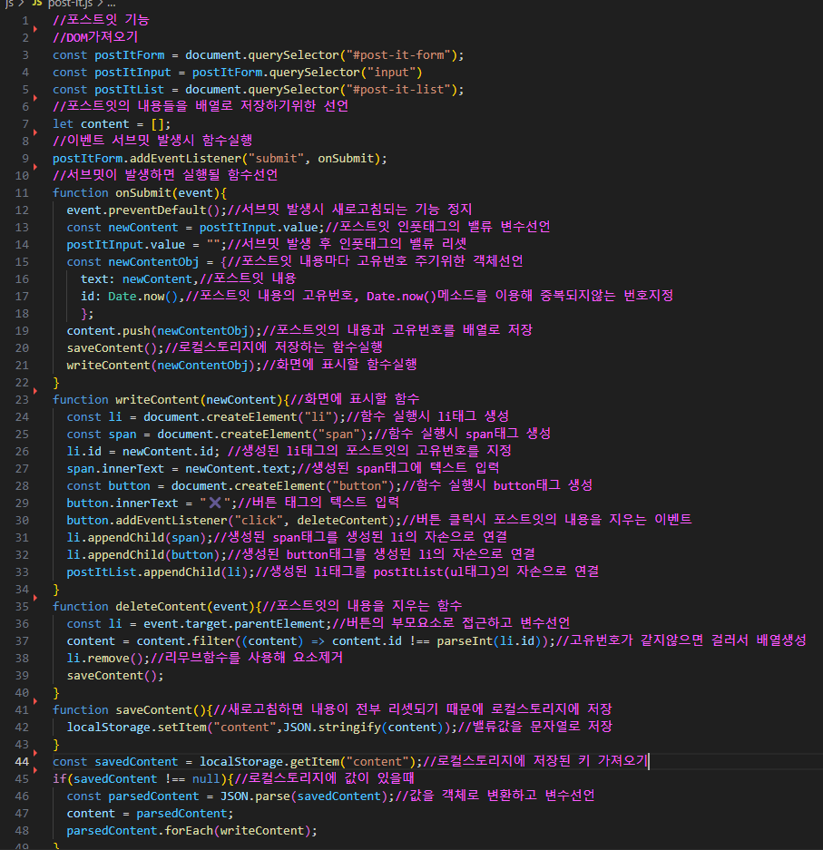
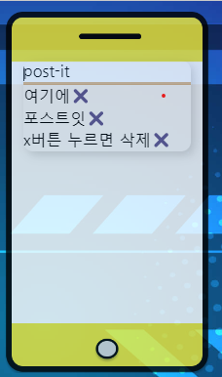
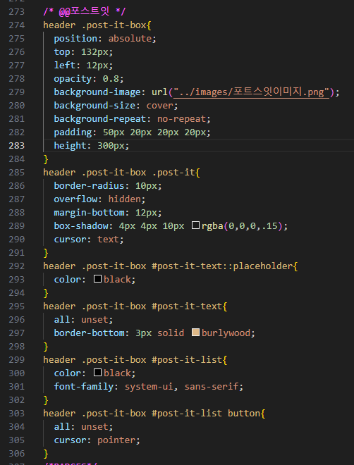
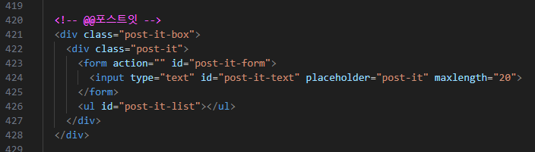
포스트잇 기능
JS
CSS
HTML

Slide 11
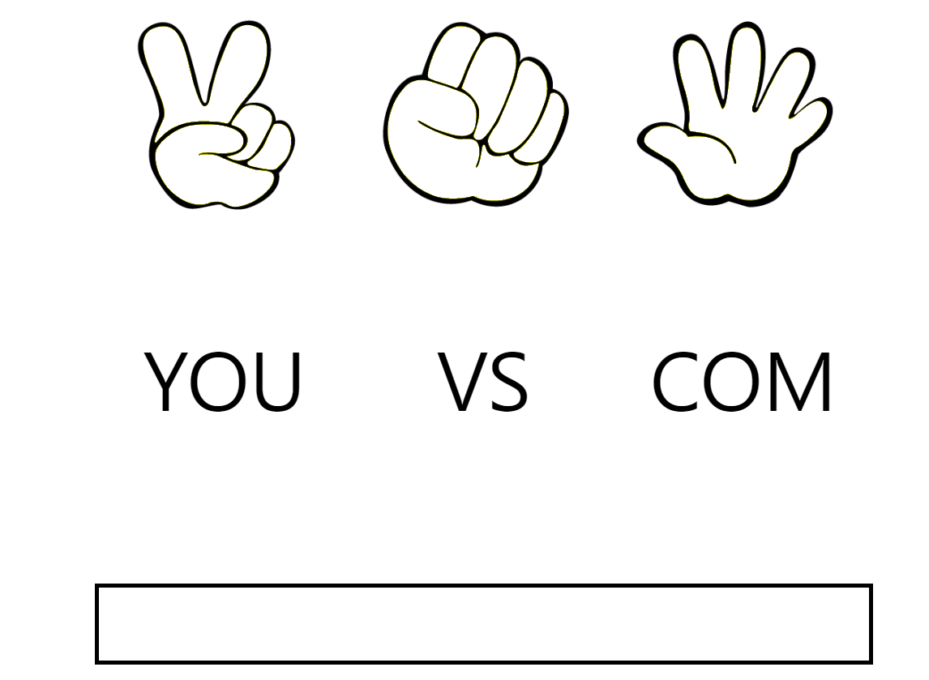
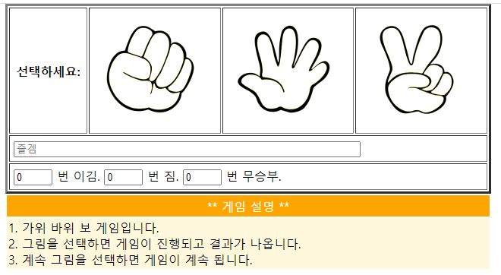
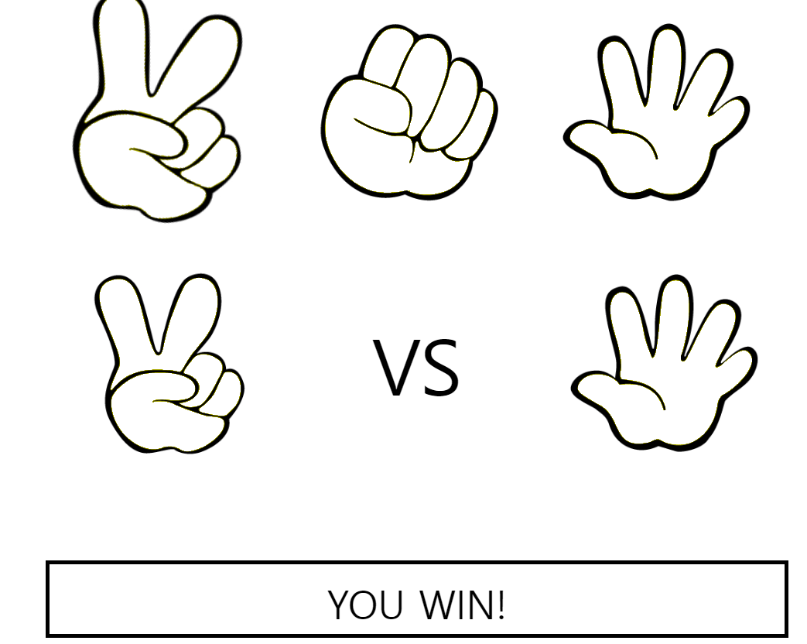
가위바위보 클론코딩
원본: 게임결과를 텍스트로 표시 ->
변경: 사용자가 가위, 바위, 보 중 하나를 클릭 시
아래 사진처럼 게임결과를 그림과 텍스트로 표시
참고 주소:
https://resilient-starship-b54eb5.netlify.app/rps/

Slide 12
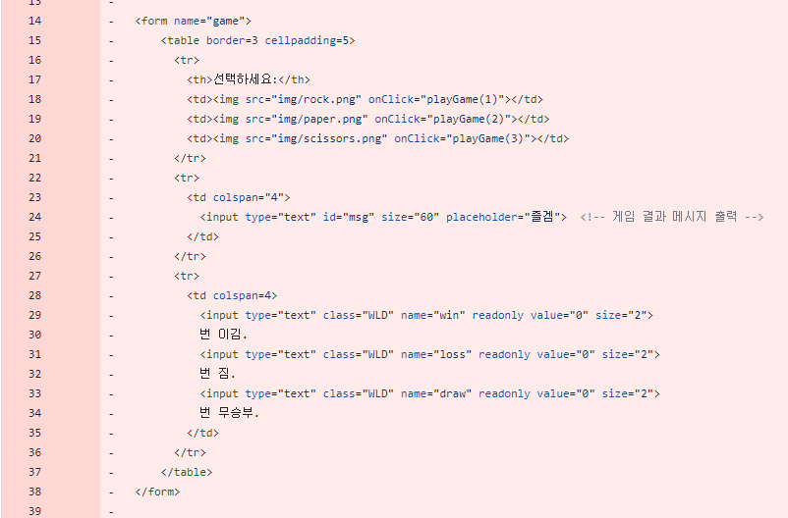
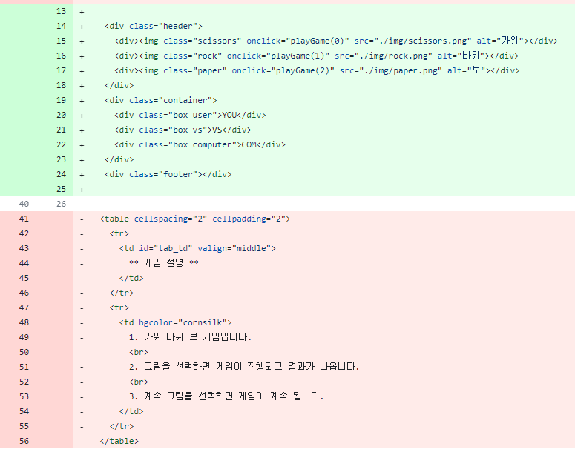
가위바위보 클론코딩
HTML 변경 내용
-테이블 형태에서 박스 형태로 변경

Slide 13
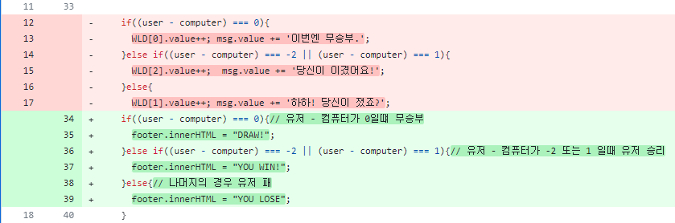
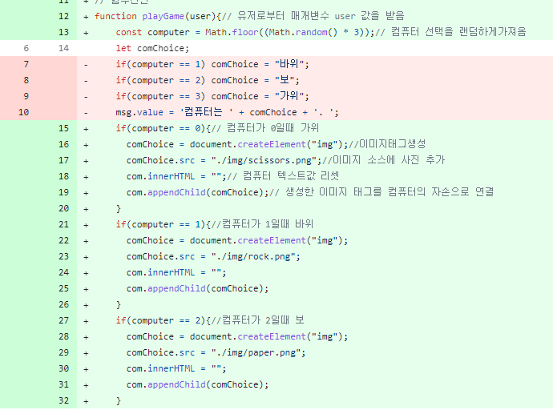
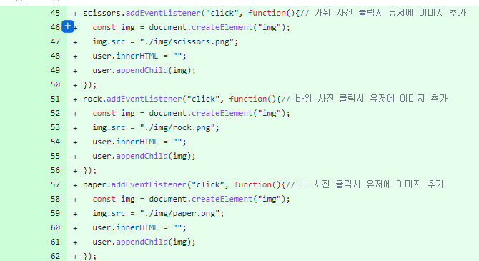
가위바위보 클론코딩
컴퓨터의 값을 랜덤하게 가져오고 값에 따라
이미지 추가
유저 선택에 따라 이미지 추가

Slide 14
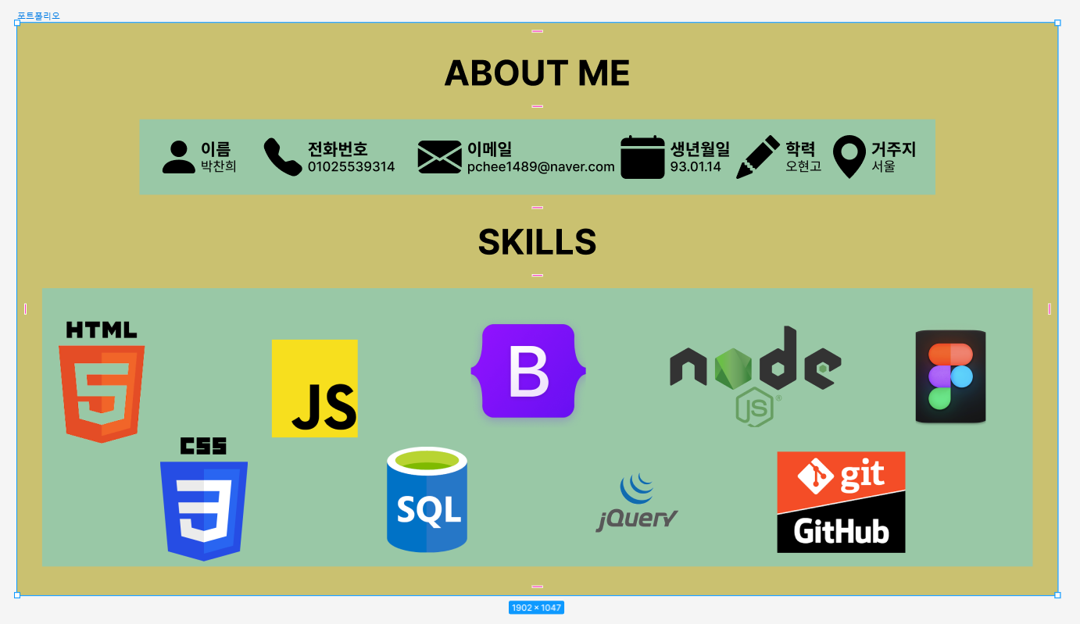
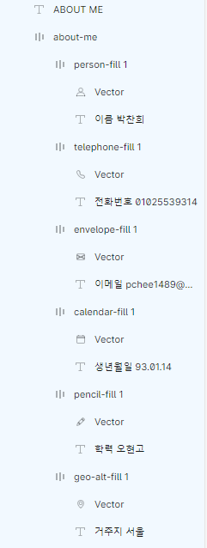
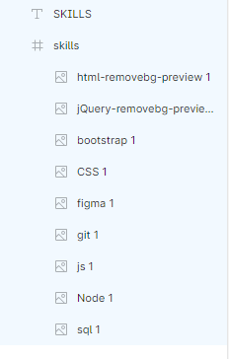
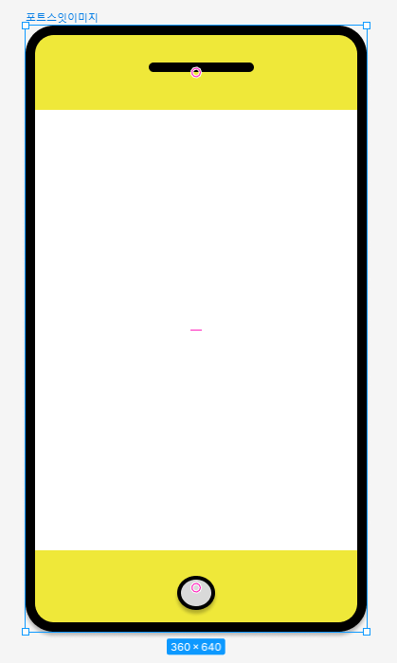
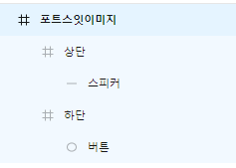
Figma를 사용한 창작물
포트폴리오 자기 소개, 공부한 기술 소개 작성
Heropy coffee 페이지의 포스트잇 이미지 작성

Slide 15
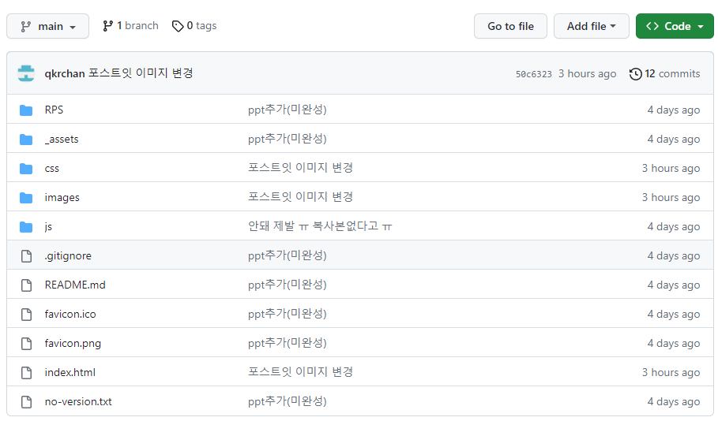
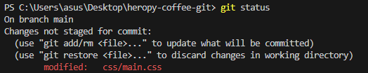
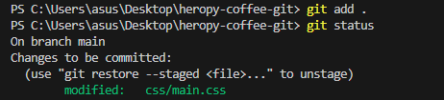

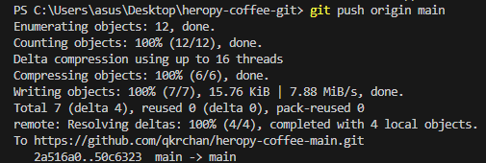
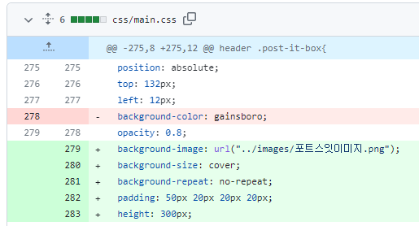
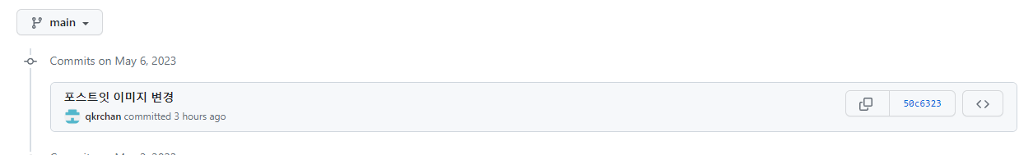
Git, Git hub를 사용한 버전관리
git을 사용해 git hub에 전송
참고 주소:
https://github.com/qkrchan
Git hub에서 변경된 내용 확인

Slide 16


클라우드(Netrify)를 사용한 웹서비스
참고 주소:
https://resilient-starship-b54eb5.netlify.app/
웹 호스팅
연결
요청
클라이언트
버전 관리
개발자
응답
클라우드 서비스
*Netlify
-Paas(Platform as a Service)
-GitHub 계정 연동 및 쉬운 호스팅을 제공

Slide 17
End of Document

